Slide 1

PROGRESS REPORT
FOR WI1102 COMPUTATIONAL THINKING
PRESENTED BY KELOMPOK 09
2024

Slide 2





OUR KELOMPOK
MUHAMMAD AUFAR RIZQI KUSUMA
JUNIOR NATRA SITUMORANG
BRYANT AZRAQI MOHAMMAD
19624138
19624103
19624133
PHILIPP HAMARA
ILLONA NASYWA HANNUM
19624114
19624134

Slide 3
TABLE of Content
01
02
03
04
DESKRIPSI SISTEM (ABOUT ATM)
ABSTRAKSI SISTEM ATM
DEKOMPOSISI MASALAH
FLOWCHART
05
06
CODE
KESIMPULAN

Slide 4

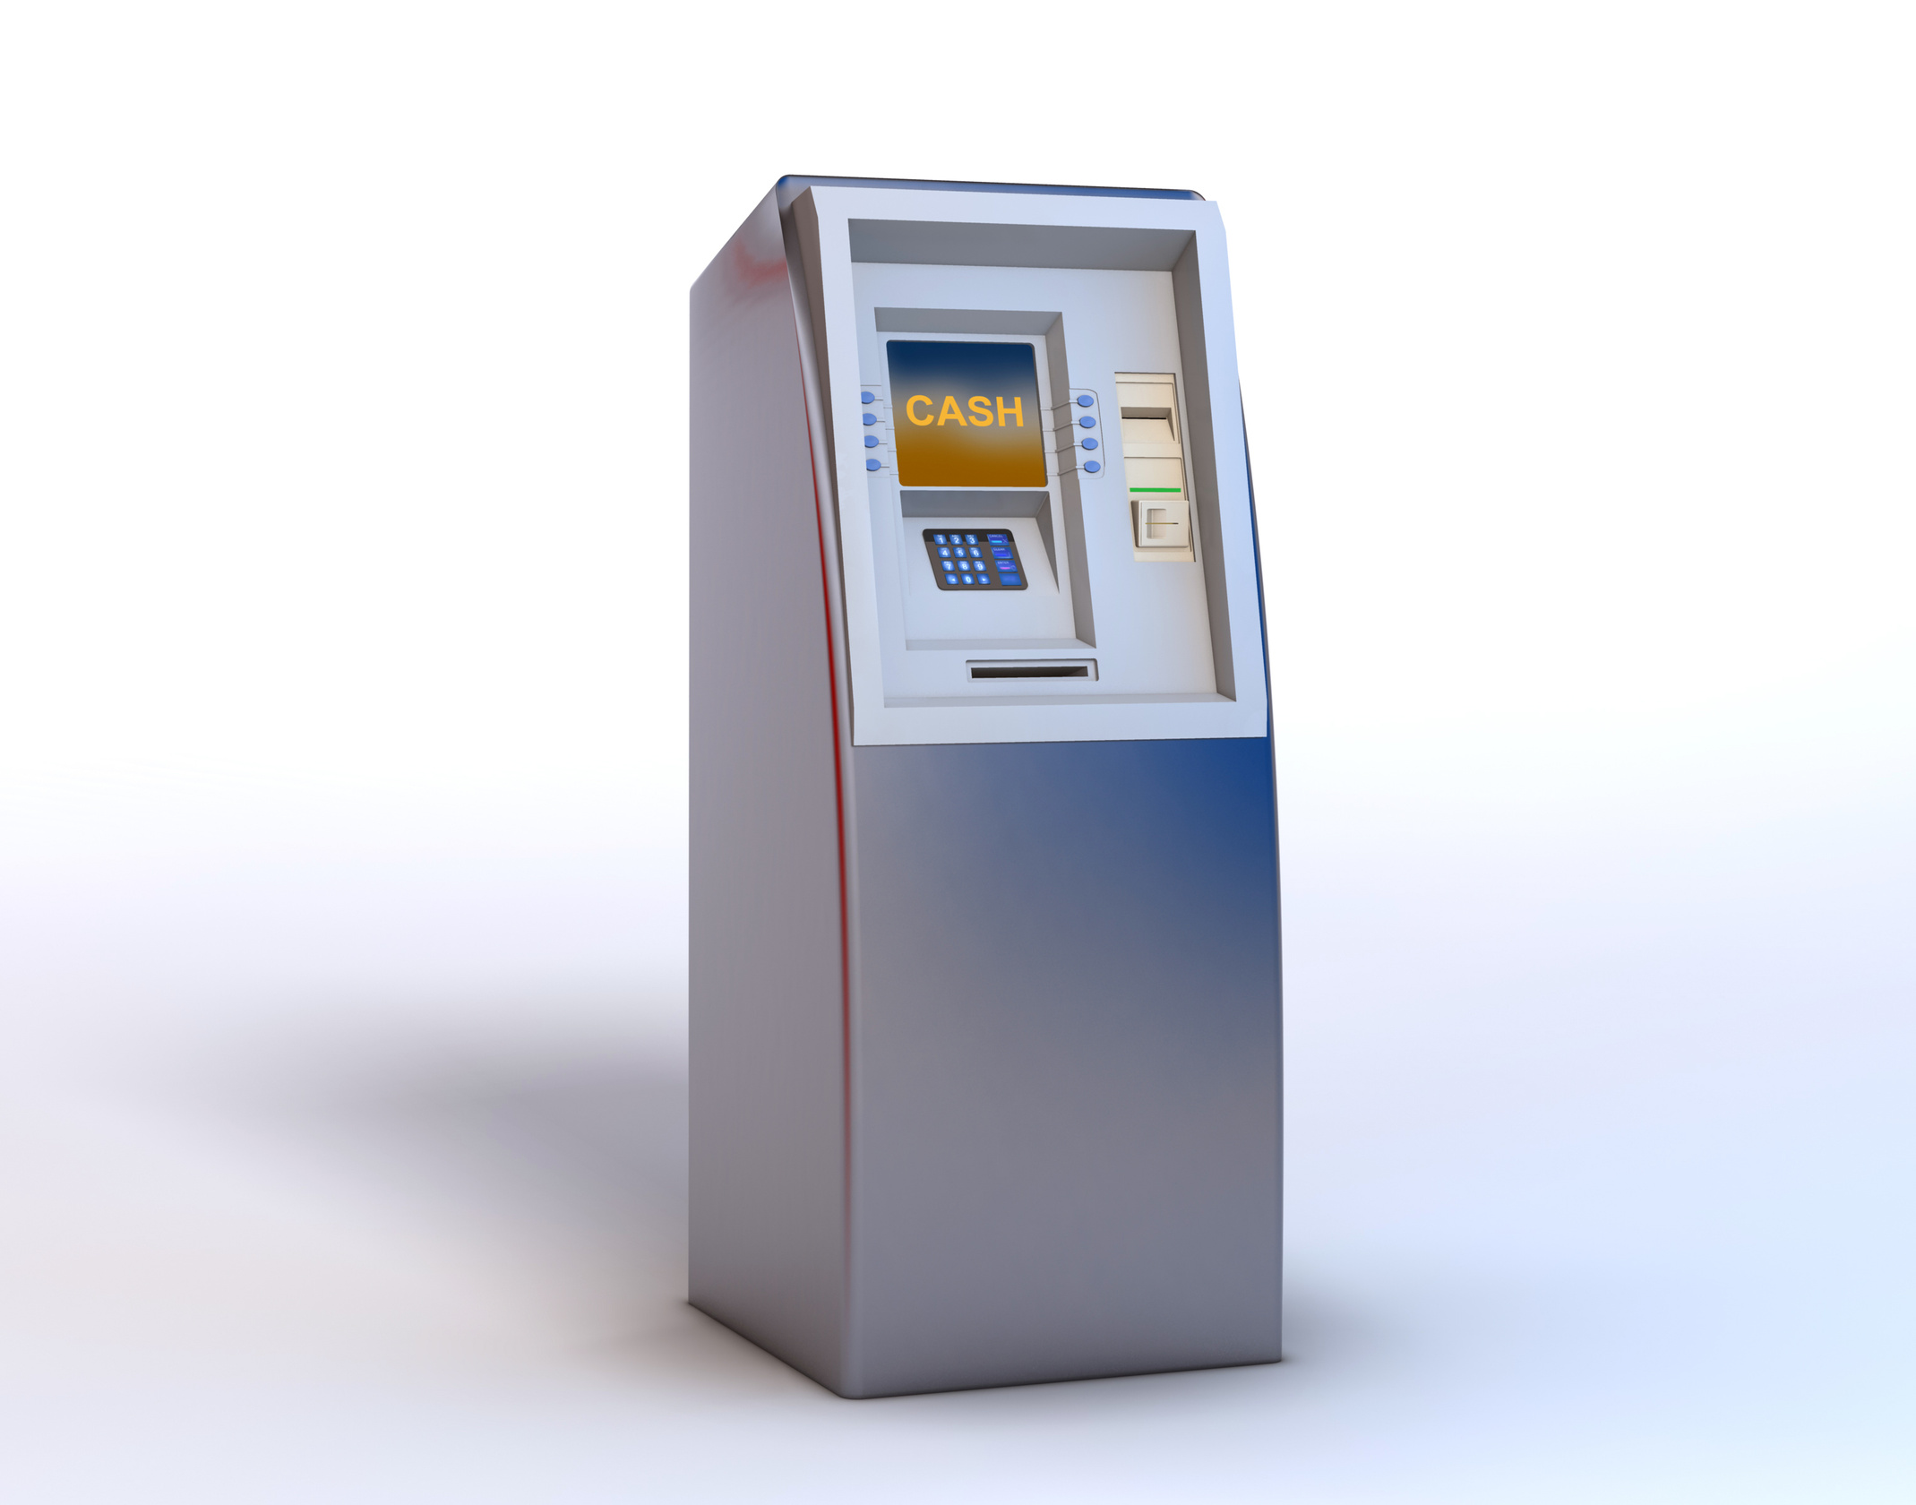

ABOUT ATM
Anjungan tunai mandiri (disingkat ATM) adalah mesin otomatis yang dimiliki oleh bank untuk mengeluarkan uang tunai dengan teknik tertentu, yaitu seperti menekan tombol nomor tabungan, menekan nomor (kode) sesuai dengan petunjuk.
ATM sering ditempatkan di lokasi-lokasi strategis, seperti restoran, pusat perbelanjaan, bandar udara, stasiun kereta api, terminal bus, pasar swalayan, dan kantor-kantor bank itu sendiri.

Slide 5
ABOUT ATM
Membaca kartu: Mesin ATM membaca kartu ATM dengan menggunakan magnetic card reader.
Mengirim data ke bank: Data yang dibaca oleh magnetic card reader dikirim ke sistem komputerisasi bank.
Meminta PIN: Setelah data kartu dibaca, mesin akan meminta PIN (Personal Identification Number) yang dimasukkan oleh nasabah.
Mengacak PIN: PIN yang dimasukkan akan diacak (di-encrypt) dengan rumus tertentu dan dikirim ke sistem komputerisasi bank.

Slide 6
ABOUT ATM
Verifikasi data: Data PIN yang sudah diacak dan isi data dari kartu akan dikirim ke sistem komputer bank untuk diverifikasi.
Memproses data: Setelah data selesai diproses, data akan dikirim kembali ke ATM.
Melakukan transaksi: Nasabah dapat melakukan transaksi perbankan dasar seperti menarik uang tunai, memeriksa saldo bank, atau mendapatkan laporan saldo tercetak.

Slide 7
ABSTRAKSI SISTEM ATM
Masalah utama yang kami perhatikan dalam sistem ATM ini antara lain:
User Account (PIN, Saldo)
ATM System:
Menunjukkan saldo yang dimiliki pengguna
Melakukan penarikan tunai
Melakukan transfer
Melakukan berbagai pembayaran (Listrik/PLN, Tagihan telepon, dan Air/PDAM)
Mengganti PIN

Slide 8
DEKOMPOSISI MASALAH
KAMI SAJIKAN SEBAGAI BERIKUT

Slide 9
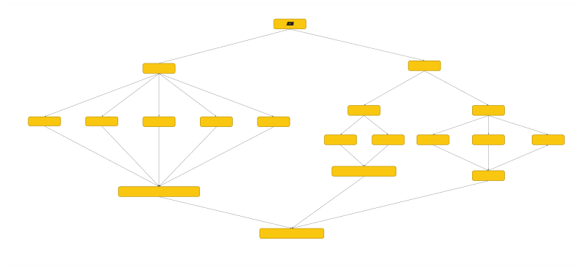
ATM
PROGRAM
MESIN
INPUT
OUTPUT
TRANSFER
INFORMASI SALDO
PEMBAYARAN
GANTI PIN
PENARIKAN TUNAI
CARD READER
BUTTON
SOUND SYSTEM
INTERFACE
SLOT MONEY
DATA YANG DIPERLUKAN SELAMA TRANSAKSI
HASIL PENGOLAHAN
menjalan program sesuai yang dipilih
TERLAKSANANYA TRANSAKSI

Slide 10
FLOWCHART
METODOLOGI PEMBUATAN PROGRAM ATM DISAJIKAN DALAM BENTUK FLOWCHART SEBAGAI BERIKUT

Slide 11
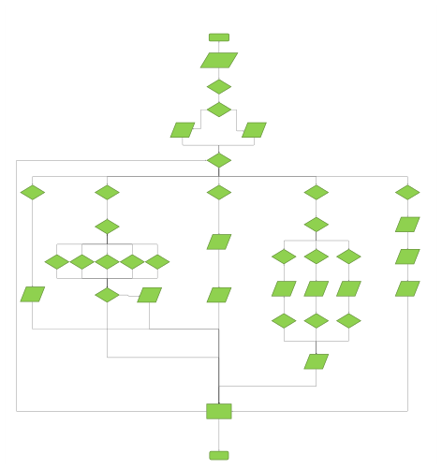
MULAI
Buat Account (Username, Pin)
Insert Card
YA
Pilih
BAHASA INDONESIA
Bahasa
Masukkan
ENGLISH
Insert Pin
Pin
Benar
Correct
Pilih Menu
Transaksi
Informasi
Penarikan
Transfer
Pembayaran
Ganti Pin
Saldo
Tunai
Pilih
PILIH JENIS
Masukkan
Nominal
PEMBAYARAN
Pin Lama
Masukkan Rekening
Tujuan
Telepon/HP
Listrik/PLN
Air/PDAM
Masukkan
Rp 50.000
Rp 200.000
Rp 500.000
Rp 1.000.000
Jumlah Lain
Pin Baru
Masukkan Nomor Telepon
Masukkan Nomor
Masukkan Nomor
Konﬁrmasi
Tampilkan
Cetak
Ya
Tampilkan
Masukkan Nominal Transfer
Meter
PDAM
Pin Baru
Saldo
Receipt?
Receipt
Iya
Pilih
Pilih
Pilih
Nominal
Nominal
Nominal
Tidak
Cetak Struk
Ingin Melakukan
Transaksi Lainnya?
Tidak
Selesai

Slide 12
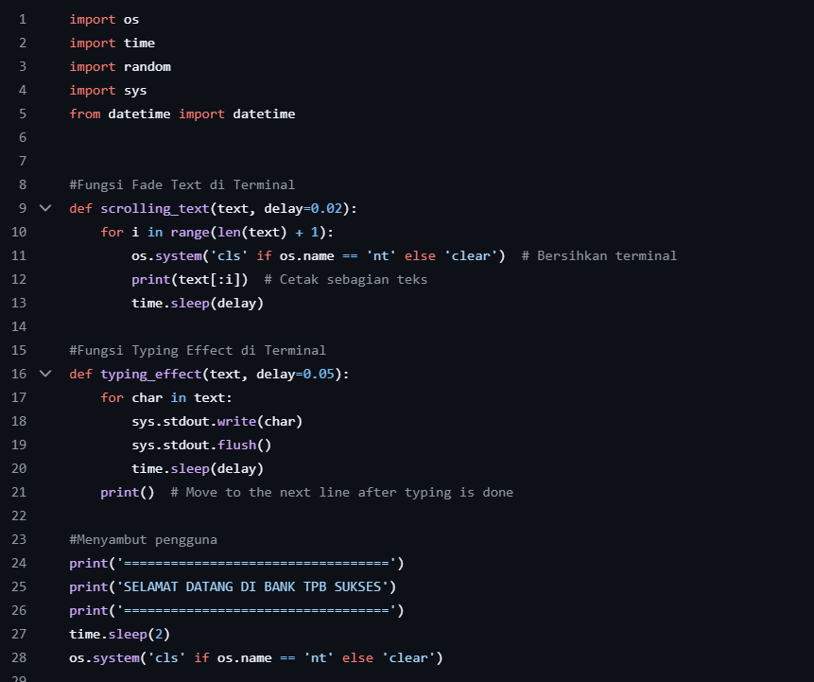
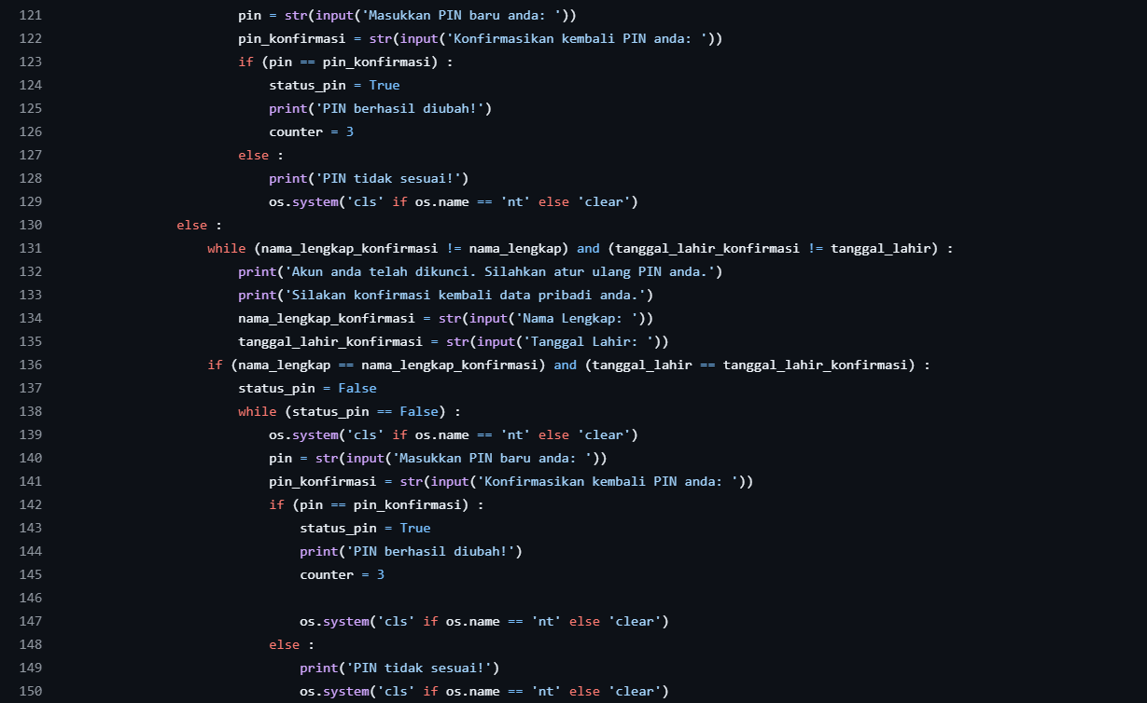
CODE
FULL GITHUB

Slide 13
KESIMPULAN
Dengan adanya ATM, nasabah bank akan semakin mudah untuk melakukan transaksi tanpa harus datang ke teller di kantor cabang bank. Selain itu, adanya ATM meningkatkan jumlah transaksi yang terjadi sehingga berpotensi untuk meningkatkan keuntungan baik keuntungan individu maupun keuntungan korporasi

Slide 14



THANK

